Slide 1


SINIF : 1
DERS : MATEMATİK
ÜNİTE : 4
KONU : DOĞAL SAYILARLA TOPLAMA İŞLEMİ
PROBLEM ÇÖZME
KAZANIM :
9. Doğal sayılarla toplama işlemini gerektiren problemleri çözer ve kurar.
Derse Geç

Slide 2

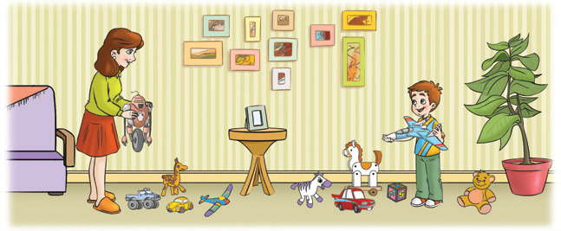


Problem
DOĞAL SAYILARLA
TOPLAMA İŞLEMİ
Ozan’ın 6 oyuncağı vardı. Annesi 5 oyuncak daha getirdi. Ozan’ın kaç oyuncağı oldu?
Problem Çözme
Verilenler
Ozan’ın 6 oyuncağının olduğu
Annesinin 5 oyuncak daha getirdiği
İstenen
Ozan’ın kaç tane oyuncağının olduğu
Örnek : 1 - 4
Akış
Yönerge : Akış bütonu ile problemi aşamalı olarak anlatıp sunun.

Slide 3
Çözüm
Problemi çözmek için hangi işlemi yapmalıyız ?
Ozan’ın oyuncakları arttığından toplama işlemi yapmalıyız.
6
+
5
DOĞAL SAYILARLA
TOPLAMA İŞLEMİ
11
Problem Çözme
Örnek : 2 - 4
Akış
Yönerge : Akış bütonu ile problemi aşamalı olarak anlatıp sunun.

Slide 4

Problem
Aslı’nın 3, Deniz’in 7, Çağrı’nın 8 boya kalemi var. Üç arkadaşın boya kalemlerinin tamamı kaç tanedir?
DOĞAL SAYILARLA
TOPLAMA İŞLEMİ
Problem Çözme
Verilenler
Aslı’nın 3, Deniz’in 7, Çağrı’nın 8 kalemi olduğu
İstenen
Üç arkadaşın kaç kalemi olduğu
Örnek : 3 - 4
Akış
Yönerge : Akış bütonu ile problemi aşamalı olarak anlatıp sunun.

Slide 5
Çözüm
Problemi çözmek için hangi işlemi yapmalıyız ?
Tüm kalemlerin sayısı isteniyor. Bunun için toplama işlemi yapmalıyız.
3
DOĞAL SAYILARLA
TOPLAMA İŞLEMİ
7
+
8
18
Problem Çözme
Örnek : 4 - 4
Akış
Yönerge : Akış bütonu ile problemi aşamalı olarak anlatıp sunun.

Slide 6
Ali dün 15, bugün 4 problem çözdü. Ali iki günde kaç problem çözdü ?
DOĞAL SAYILARLA
TOPLAMA İŞLEMİ
19
18
17
Problem Çözme
Etkinlik : 1 - 4

Slide 7
Elif’in 8 boya kalemi vardı. 7 kalemde babası aldı. Elif’in kaç boya kalemi oldu ?
DOĞAL SAYILARLA
TOPLAMA İŞLEMİ
13
15
17
Problem Çözme
Etkinlik : 2 - 4

Slide 8
Benim 5 elmam var. Zeynep’in benden 4 fazla elması var. Zeynep’in kaç elması var ?
DOĞAL SAYILARLA
TOPLAMA İŞLEMİ
10
9
11
Problem Çözme
Etkinlik : 3 - 4

Slide 9
Ali’nin 4, Fatma’nın 5, Gülay’ın 3 kalemi var. Üçünün toplam kaç kalemi var ?
DOĞAL SAYILARLA
TOPLAMA İŞLEMİ
13
14
12
Problem Çözme
Etkinlik : 4 - 4

Slide 10
Ses Kaynağı: Zümra BOZKURT
HAZIRLAYAN
Muhammet BOZKURT
info@mebders.com
www.mebders.com
©mebders.com
Kapat

